Slide 1
프로그래밍언어활용 과제
Java Report 5차
소프트웨어융합과_코딩전공
2301111_김진용

Slide 2
문제1 (Report 0)
다음의 JAVA 수식의 연산 우선순위를 표시하여라.
번호 | 수식 |  | 번호 | 수식
0 | 수식 | - --a + - - -b | 6 | 수식 | a + b + d == -2 * i
 | 우선순위 | (((- (--a)) + (- (- (-b)))) |  | 우선순위 | (((a + b) + d) == ((-2) * i))
1 | 수식 | -e % c - a / k * 3 + 5 | 7 | 수식 | w / !!z
 | 우선순위 | ((((-e) % c) - ((a / k) * 3)) + 5) |  | 우선순위 | (w / (!(!z)))
2 | 수식 | i = j = k = -10 | 8 | 수식 | a || b && k - 5
 | 우선순위 | (i = (j = (k = -10))) |  | 우선순위 | ((a || b) && (k - 5))
3 | 수식 | k %= a = a + b / 2 | 9 | 수식 | x != j && j + 1 == !m + 4
 | 우선순위 | (k %= (a = (a + (b / 2)))) |  | 우선순위 | ((x != j) && ((j + 1) == ((!m) + 4)))
4 | 수식 | ++c / d++ * --e | 10 | 수식 | j == 2 || n == 4 || i == 3
 | 우선순위 | (((++c) / (d++)) * (--e)) |  | 우선순위 | (((j == 2) || (n == 4)) || (i == 3))
5 | 수식 | p % 5 == 0 ? i : p + 1 | 11 | 수식 | a + c <= !d + b
 | 우선순위 | (((p % 5) == 0) ? i : (p + 1)) |  | 우선순위 | ((a + c) <= ((!d) + b))

Slide 3
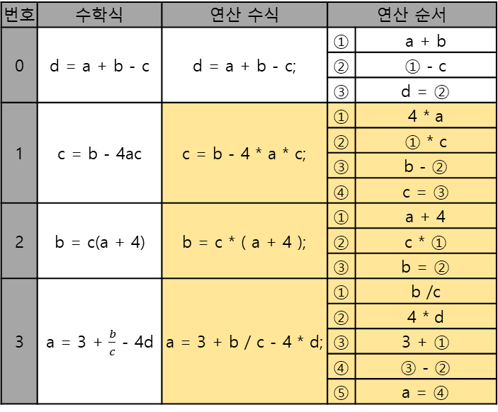
문제2 (Report 0)
다음의 수학 수식을 JAVA 연산 수식과 연산 순서를 나타내어라.
번호 | 수학식 | 연산 수식 | 연산 순서
0 | d = a + b - c | d = a + b - c; | ① | a + b
 |  |  | ② | ① - c
 |  |  | ③ | d = ②
1 | c = b - 4ac | c = b - 4 * a * c; | ① | 4 * a
 |  |  | ② | ① * c
 |  |  | ③ | b - ②
 |  |  | ④ | c = ③
2 | b = c(a + 4) | b = c * ( a + 4 ); | ① | a + 4
 |  |  | ② | c * ①
 |  |  | ③ | b = ②
3 | a = 3 + $\frac{b}{c}$ - 4d | a = 3 + b / c - 4 * d; | ① | b /c
 |  |  | ② | 4 * d
 |  |  | ③ | 3 + ①
 |  |  | ④ | ③ - ②
 |  |  | ⑤ | a = ④

Slide 4
문제1 (Report 1)
우리나라 화폐에는 50,000원 권부터 1원짜리 동전까지 10개의 화폐가 있다. 원하는 금액을 입력 받아
가장 적은 수의 화폐로 교환하는 프로그램을 작성하여라.
문제 분석
문제 해결 방안
% 연산자를 이용하여 몫을 사용해 가장 적은 수의 화폐로 교환 하는 프로그램을 작성한다.
Keyword
% 연산자

Slide 5
Source Code
import java.util.Scanner;
public class week5_Report1 {
public static void main(String[] args) {
Scanner keyboard = new Scanner(System.in);
int money, 오만원, 만원, 오천원, 천원, 오백원, 백원, 오십원, 십원, 오원, 일원, 계산;
System.out.print("금액을 입력하시오. (단위 : 원)\n");
money = keyboard.nextInt();
오만원 = money / 50000;
계산 = money % 50000;
만원 = 계산 / 10000;
계산 = 계산 % 10000;
오천원 = 계산 / 5000;
계산 = 계산 % 5000;
천원 = 계산 / 1000;
계산 = 계산 % 1000;
오백원 = 계산 / 500;
계산 = 계산 % 500;
백원 = 계산 / 100;
계산 = 계산 % 100;
오십원 = 계산 / 50;
계산 = 계산 % 50;
십원 = 계산 / 10;
계산 = 계산 % 10;
오원 = 계산 / 5;
계산 = 계산 % 5;
일원 = 계산 / 1;
System.out.printf("\n입력된 금액은 %,d원 입니다.\n",money);
System.out.printf("**********잔돈**********\n");
System.out.printf("오만원 : %d장\n",오만원);
System.out.printf("만원 : %d장\n",만원);
System.out.printf("오천원 : %d장\n",오천원);
System.out.printf("천원 : %d장\n",천원);
System.out.printf("오백원 : %d개\n",오백원);
System.out.printf("백원 : %d개\n",백원);
System.out.printf("오십원 : %d개\n",오십원);
System.out.printf("십원 : %d개\n",십원);
System.out.printf("오원 : %d개\n",오원);
System.out.printf("일원 : %d개\n",일원);
System.out.printf("**********************");
}
}

Slide 6
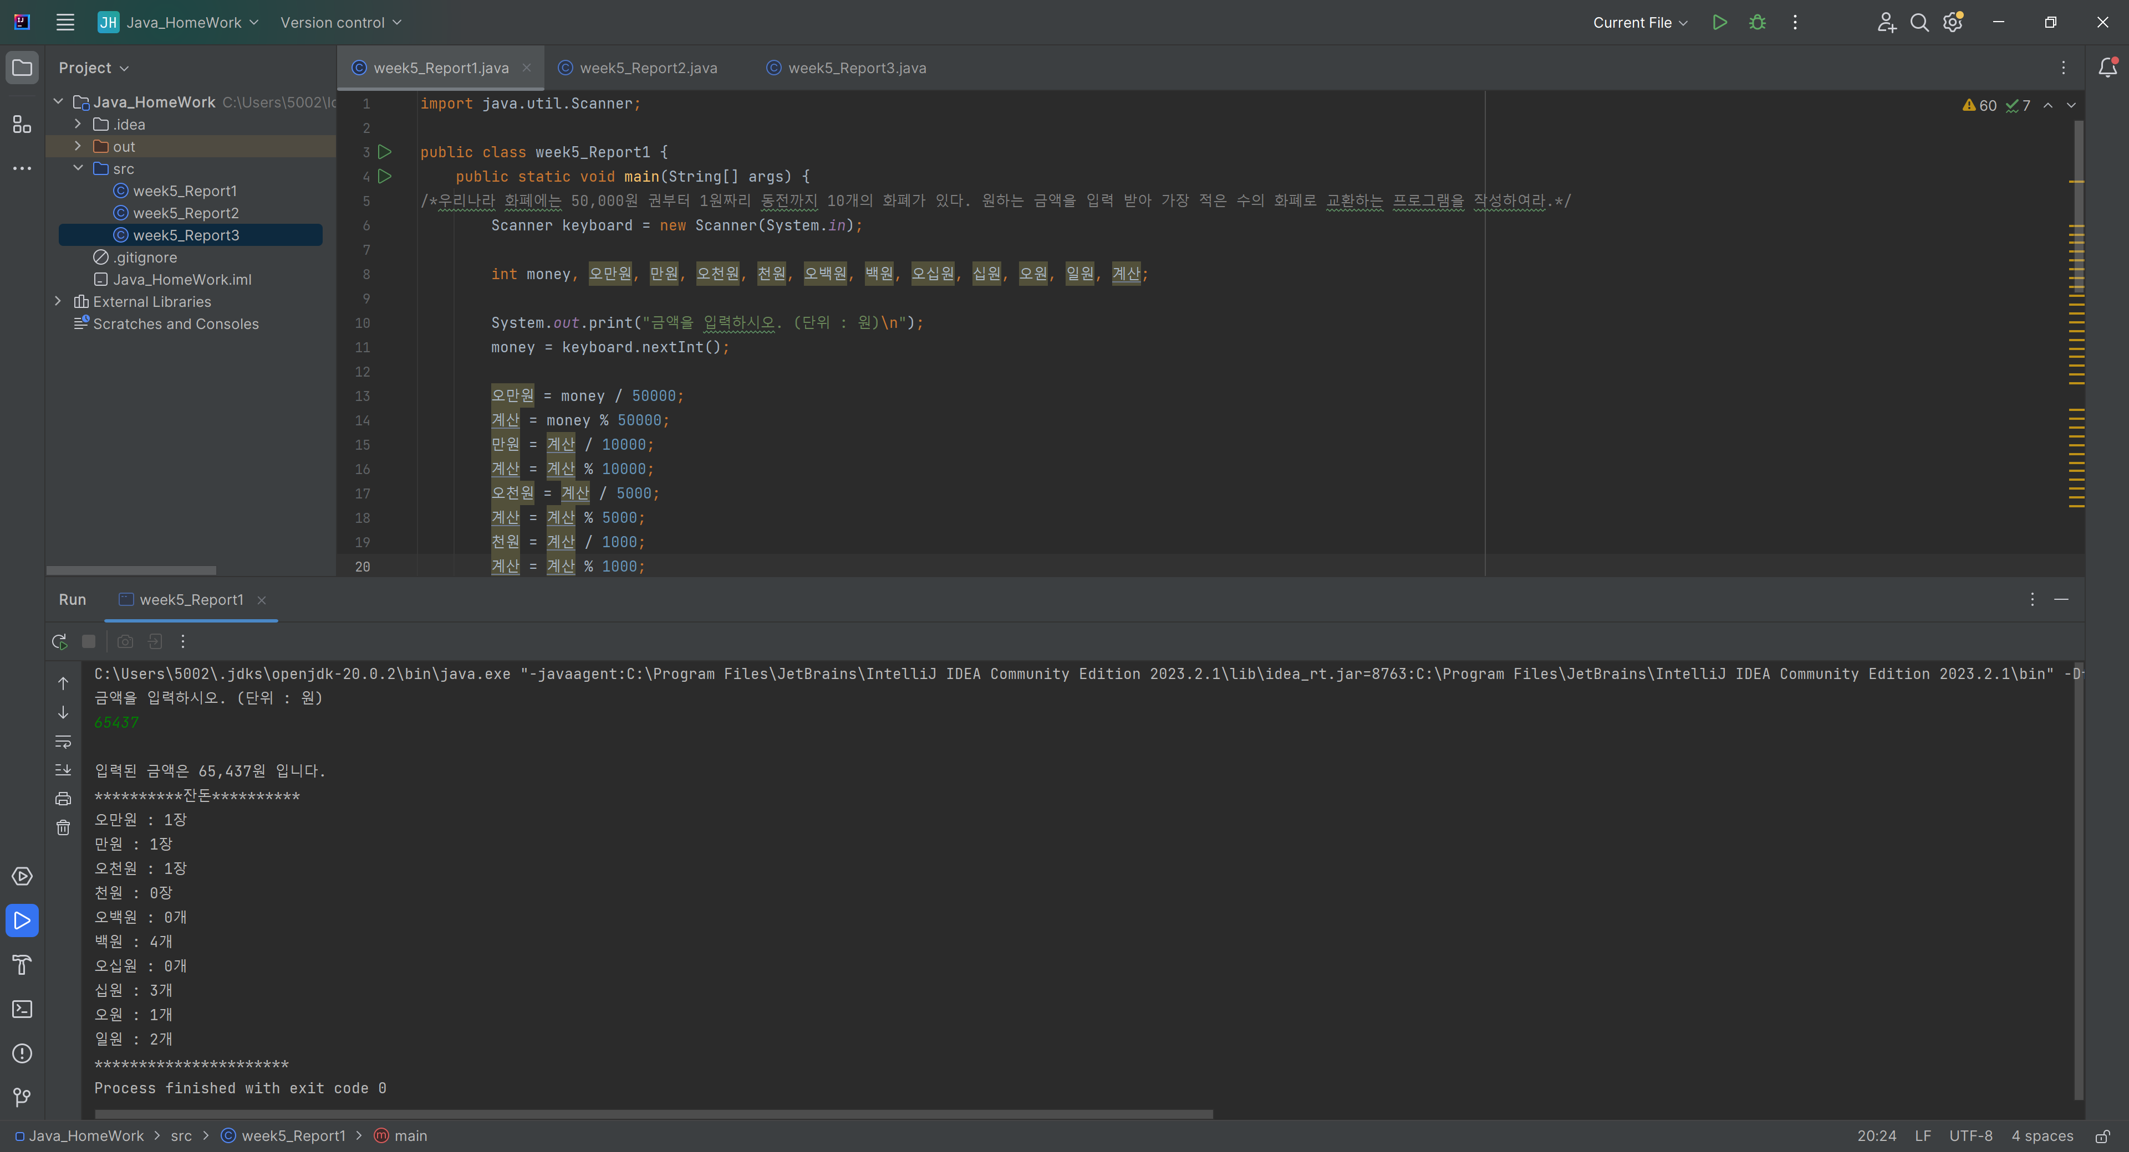
실행 결과 화면 캡처

Slide 7
문제1 (Report 2)
365.2421일이 며칠 몇 시간 몇 분 몇 초인지 환산하는 프로그램을 작성하세요
365.2421 = 365 : 5 : 48 : 37
Monitor
문제 분석
문제 해결 방안
Report 1과 같이 %연산자를 이용하여 나머지 값을 이용하여 day(일), hour(시간), min(분), sec(초)
순서로 환산하는 프로그램을 작성한다.
Keyword
% 연산자

Slide 8
Source Code
public class week5_Report2 {//365.2421일이 며칠 몇 시간 몇 분 몇 초인지 환산하는 프로그램을 작성하세요
public static void main(String[] args) {
float day, hour, min, sec, odd;
final float Days = 365.2421F;
day = Days / 1;
odd = Days % 1;
hour = odd * 24;
odd = hour % 1;
min = odd * 60;
odd = min % 1;
sec = odd * 60;
int Day = (int) day;
int Hour = (int) hour;
int Min = (int) min;
int Sec = (int) sec;
System.out.printf("365.2421 = %d : %d : %d : %d",Day,Hour,Min,Sec);
}
}

Slide 9
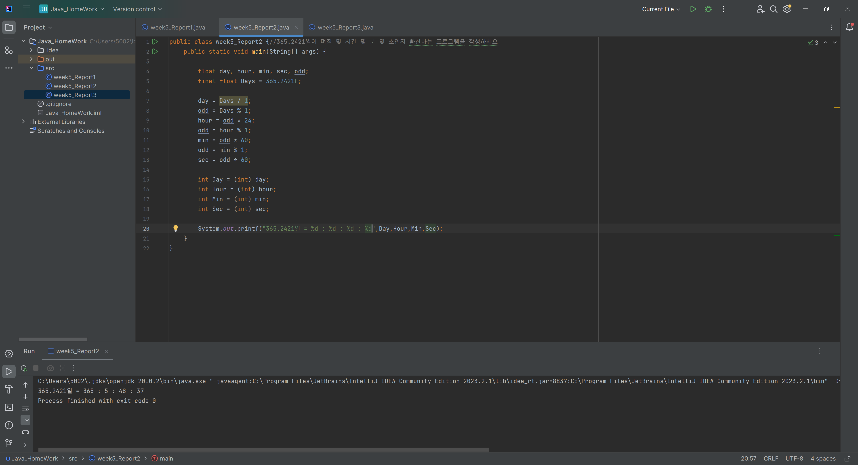
실행 결과 화면 캡처

Slide 10
문제1 (Report 2)
38명이 있는 학급에서 임원을 3명 뽑는다. 3위안에 들기 위 해서는 최소 몇 표를 득표해야 하는가?
문제 분석
문제 해결 방안
(총 투표자 / (당선 인원 + 1) + 1)의 공식을 대입하면 38명 중에서 3명을 뽑아야 할 때 최소 득표수를 알 수 있다.
Source Code
public class week5_Report3 {
public static void main(String[] args) {
int vote;
final int ballot = 38, man = 3;
System.out.print("38명이 있는 학급에서 임원 3명을 뽑을 때, 3위 안에 들기 위해서는 최소 몇 표를 득표해야 하는가?\n");
vote = (ballot / (man + 1)) + 1;
System.out.printf("\n최소 득표수는 %d표 입니다.", vote);
}
}

Slide 11
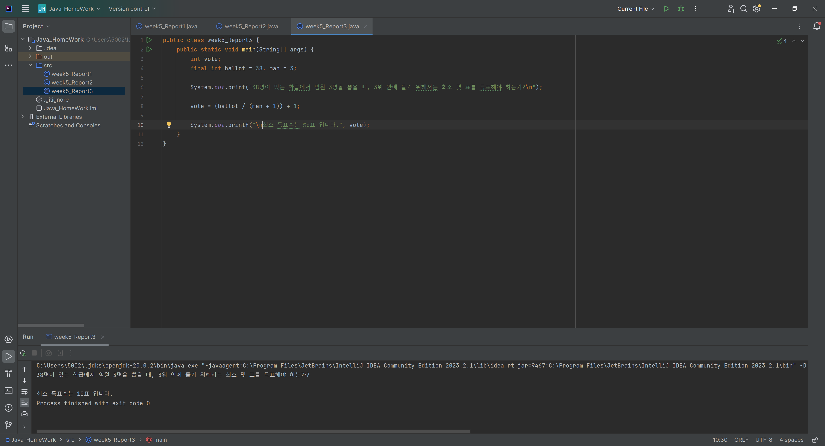
실행 결과 화면 캡처

Slide 12
느낀 점, 하고싶은 말이나 불평
[1] 연산식에서 우선이 되는 것과, 방향에 대해서 헷갈리는 것이
많았지만, 문제를 풀다보니 헷갈리는 것에 대하여 점차 개선이
되었고, 계속해서 접해 익숙해져야 할 것 같다.

